Slide 1
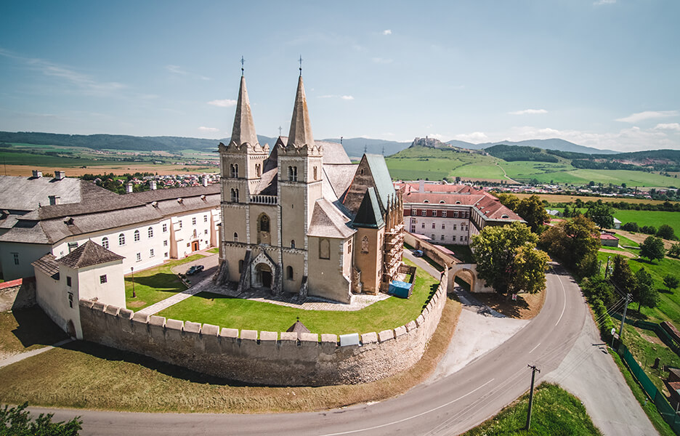
Diecézna škola viery IV.
Sväté písmo
2. Biblické dejiny a biblická mentalita
IX/2021 – V/2022

Slide 2
Predpoklady dobrého porozumenia Písma
Poznanie časových okolností:
je užitočné, keď si historické udalosti vieme zaradiť do časových súvislostí
je užitočné poznať pozadie niektorých historických zmienok
Poznanie myslenia biblických autorov:
mentalita = spôsob myslenia, hodnotenia...
naša mentalita bola grécko-rímska (filozofia * právo)
biblická mentalita je dejinná, dynamická...

Slide 3

Prehľad najstarších udalostí
1900 – 1800 pred Kr.: život Abraháma
1680 – 1580 pred Kr.: vláda Hyksov v Egypte
cca 1250 pred Kr.: exodus Židov z Egypta
1020 – 1004 pred Kr.: roky vlády Šaula
1004 – 965 pred Kr.: roky vlády Dávida
965 – 928 pred Kr.: roky vlády Šalamúna
928 pred Kr.: rozpad monarchie: Júdsko a Izrael
727 – 698 pred Kr.: roky vlády Ezechiáša v Júdsku
639 – 609 pred Kr.: roky vlády Joziáša v Júdsku

Slide 4
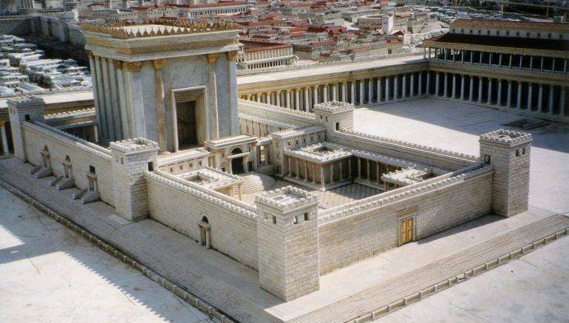
Zajatia a vojny
735 – 733 pred Kr.: Sýro-efraimská vojna proti Júdsku
722/721 pred Kr.: asýrske zajatie
701 pred Kr.: Sennacheribovo obliehanie Jeruzalema
612 pre Kr.: pád Ninive
597 – 538 pred Kr.: babylonské zajatie
587/586 pred Kr.: pád Jeruzalema a chrámu
515 pred Kr.: dokončenie stavby chrámu po zajatí
455 – 428 pred Kr.: Ezdráš a Nehemiáš v Jeruzaleme
323 pred Kr.: smrť Alexandra Veľkého

Slide 5
Seleukovci, Rimania a kresťanstvo
175 – 163 pred Kr.: vláda Antiocha IV. Epifanesa
165/164 pred Kr.: posvätenie chrámu (Júda Makabejský)
63 pred Kr.: vstup Rimanov do Júdska (Pompeius)
14./15. nisana 30 – 33 po Kr. (7. apr. 30; 3. apr. 33)
smrť Pána Ježiša
33/34 po Kr.: obrátenie a krst Pavla v Damasku
49 po Kr.: prvý apoštolský snem v Jeruzaleme
66 – 70 po Kr.: prvé židovské povstanie
64 al. 67 po Kr.: mučenícka smrť sv. Petra

Slide 6
Časy kresťanstva
67 po Kr.: mučenícka smrť apoštola Pavla
70 po Kr.: pád Jeruzalema
73 po Kr.: pád Masady
132 – 135 po Kr.: druhé židovské povstanie
419/420 po Kr.: smrť sv. Hieronyma

Slide 7
Biblická mentalita
biblické texty boli napísané v rozdielnych kultúrnych, náboženských a historických podmienkach
lepšie chápe Písmo ten, kto porozumie mysleniu biblických autorov
naše náboženské myslenie formovala grécko-rímska filozofia a právo
20. a 21. storočie: zmena myslenia: vývoj, pohyb, kreativita... Blízkosť biblickej mentalite.
všimnime si túto podobnosť. Vyplýva z nej možnosť poznať Písmo o niečo lepšie.

Slide 8
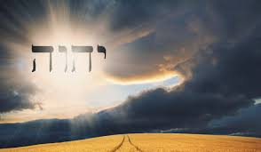
Dynamika Božieho mena JHWH
Ex 3,14 (Mojžišovi): Ja som, ktorý som...
??? Nehybný Hýbateľ, Jestvujúci, Nezapríčinené Bytie...
páter Benoit: nie podstata, ale pozvanie nasledovať PÁNA od jednej udalosti k druhej
(Nemci majú preklad: Ich bin da. Ja som tu)
najlepšie poznávame Boha v liturgii

Slide 9
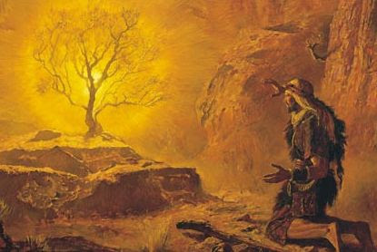
Dynamika dejín spásy vyjadrená v kategórii „exodus“
Exodus = východ: z raja, Úru, Egypta, Babylonu, z hriechu...
Ježišov exodus (Lk 9,31)
Abrahám aj Mojžiš sa ponáhľal za Božím hlasom; podobne máme robiť aj my

Slide 10
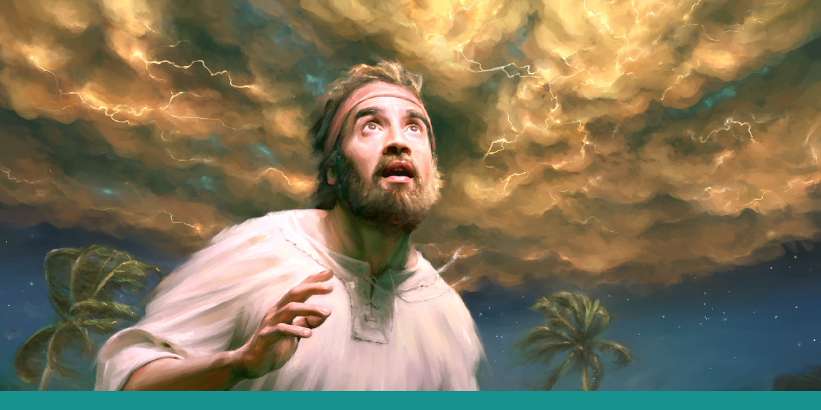
Dynamizmus prorockého poslania
krst = účasť na prorockom úrade Krista
Ezechiel: hliadka Izraela
Habakuk: budem sliediť, aby som zbadal, čo Pán povie
proroci dychtivo čakali na Pánovo slovo
a my???

Slide 11

Pavlova dynamická teológia a spiritualita
Pavol cituje Habakuka 2,4: Spravodlivý bude žiť z viery (Rim 1,17; Gal 3,11)
Pavlov rozhodný „ťah“ v dôvere za objektom viery, ktorým je Boh
Pavlov športový slovník Flp 3,13-14
aj my potrebujeme
Pavlovu guráž...

Slide 12
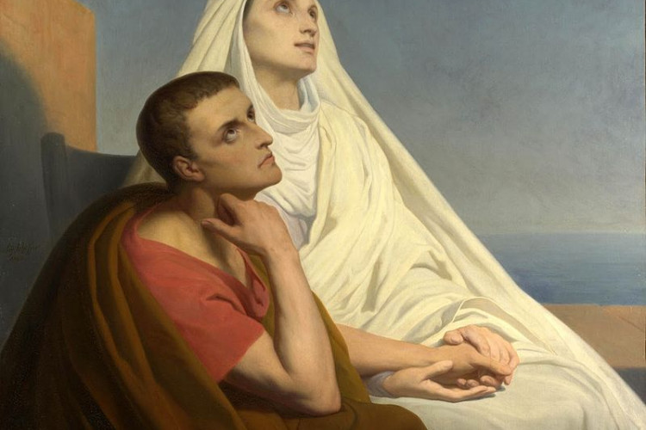
Dynamika viery v živote svätcov
Polykarp (cca 69 – 155) píše: Božej cirkvi, ktorá putuje vo Filipách...
sv. Monika * sv. Augustín: žíznivo sme otvárali ústa srdca nadprirodzeným prúdom života...

Slide 13

Záver
Pavlov beh atléta k Bohu
Monikina a Augustínova žíznivosť
Polykarpovo putovanie
preto pápež František hovorí o pohybe
pápež František: Nezastavte sa!

